Slide 1
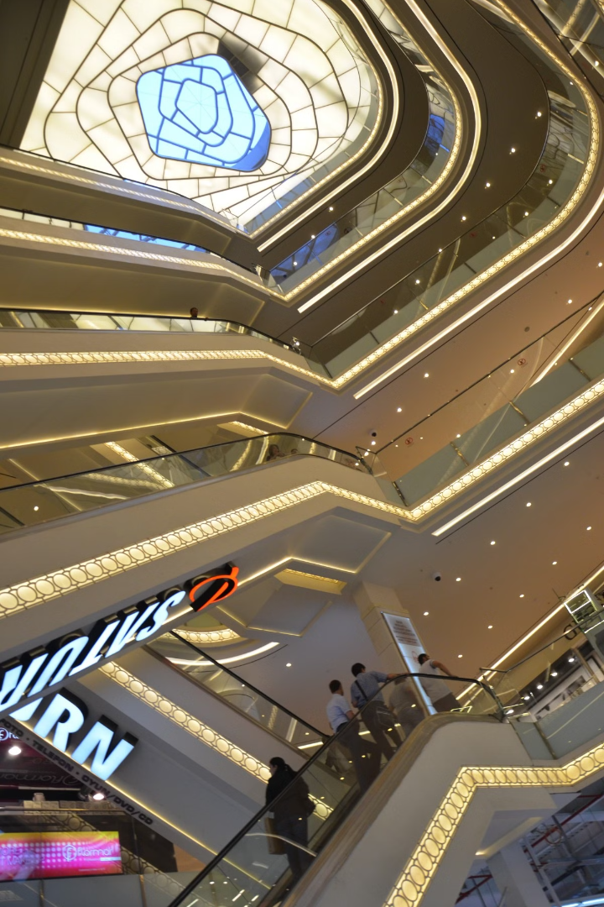
Experiencia Istanbull Malls
ANALÍTICA DE DATOS
TECNICATURA EN INNOVACIÓN CON TECNOLOGIA 4.0
INTEGRANTES: GHISIGLIERI, CRISTIAN; OSUNA, NAYLUI; PEÑA, ROMINA

Slide 2
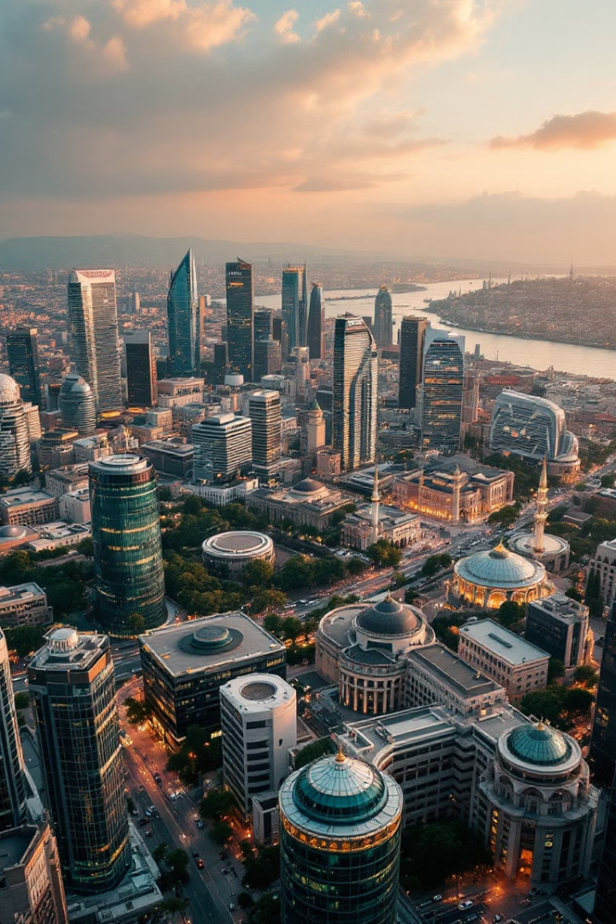
Análisis exploratorio de datos
En las últimas décadas, los centros comerciales de Estambul han experimentado una transformación significativa, convirtiéndose en complejos multifuncionales que fusionan comercio, entretenimiento y cultura. Este análisis se enfoca en cinco centros emblemáticos: Mall of Istanbul, Kanyon AVM, Metrocity AVM, Metropol Istanbul e İstinye Park AVM, explorando su ubicación estratégica, patrones de visitantes y desempeño financiero. Presentaremos insights valiosos y recomendaciones basadas en las tendencias de consumo observadas entre 2021 y 2023.

Slide 3
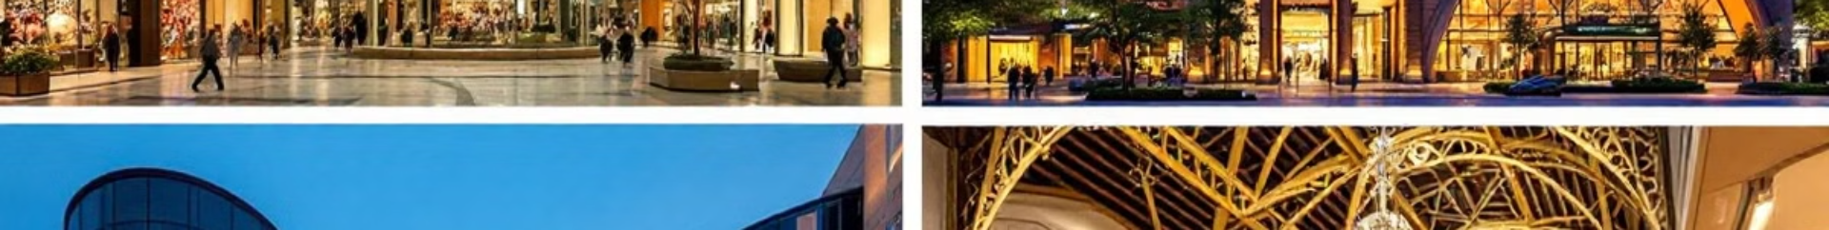





Descripción General de los Centros Comerciales
Mall of Istanbul
Kanyon
Metrocity
Ubicado en el próspero distrito de Başakşehir, se distingue por su ambiente moderno y conservador. Atrae a familias de clase media alta y alta, tanto locales como expatriados. Con su diseño innovador y atracciones como MOiPark, es un destino preferido para entretenimiento familiar y compras.
Ubicado en el corazón del distrito financiero de Levent, se distingue por su estilo refinado y elegante. Su diseño moderno y conexión con el metro lo hacen atractivo para un público de alto poder adquisitivo.
También en Levent, comparte características con Kanyon, pero con un enfoque más práctico y accesible para la clase media alta. Con conexión directa al metro, es ideal para compras rápidas y almuerzos. Su oferta incluye moda, tecnología, y una variedad de restaurantes y servicios.
Metropol
İstinye Park
En Ataşehir, lado asiático, es un ícono del lujo emergente, mezclando residencias, oficinas y un centro comercial de alto nivel. Atrae a una clientela de clase media alta y alta, tanto local como internacional.
Ubicado en el prestigioso distrito de Sarıyer, se destaca por su ambiente lujoso y sofisticado. Atrae a un público de alto poder adquisitivo con boutiques exclusivas y variadas opciones gastronómicas, ofreciendo una experiencia de compras y entretenimiento de primer nivel.

Slide 4
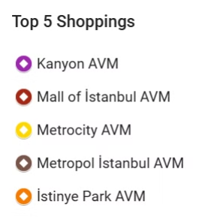
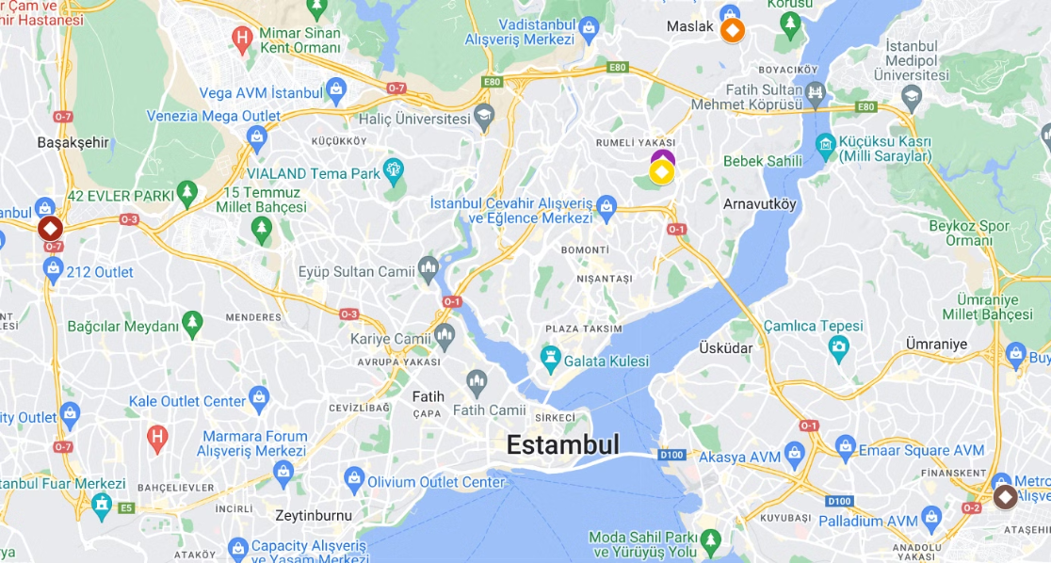
Localización Geográfica

Slide 5
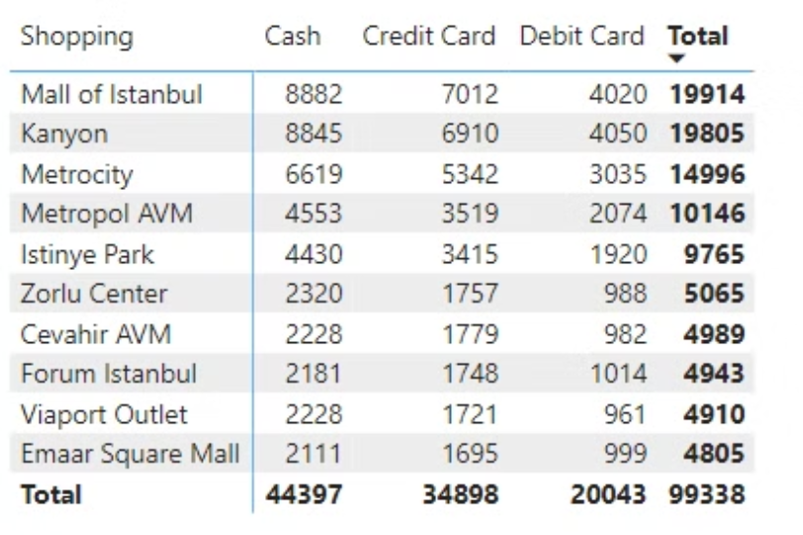
Ranking de Ventas
Los primeros cinco shoppings capitalizaron 44.698.197,38 USD, representando el 65,29% de las ventas totales, mientras que los cinco malls restantes alcanzaron un total de 23.775.177,04 USD, completando el 34,71%. En cuanto a los medios de pago, la mayoría de las transacciones se realizan en efectivo, seguidas por tarjeta de crédito y, en menor proporción, por tarjeta de débito, con una distribución similar en ambos grupos de shoppings.

Slide 6

Análisis de Datos: Patrones de Visitantes
1
2
3
Días de Mayor Afluencia
Horarios Pico
Eventos Especiales
Los fines de semana registran el mayor número de visitantes en todos los centros comerciales analizados.
La mayor concentración de visitantes se observa entre las 12:00 y las 16:00 horas y luego entre las 18:00 y 21:00 horas.
Las promociones y eventos temáticos aumentan significativamente la afluencia, especialmente en temporadas festivas.
Estos patrones sugieren la importancia de adaptar los horarios de personal y servicios para satisfacer la demanda en momentos clave. Además, indica oportunidades para implementar estrategias de marketing y eventos que maximicen la afluencia durante períodos tradicionalmente menos concurridos.

Slide 7
Preferencias de Consumo y Rendimiento Financiero
Categorías Líderes
Rendimiento Financiero
Moda y accesorios
Todos están situados en zonas densamente pobladas y económicamente relevantes. La oferta comercial y de servicios se encuentra conformada por marcas de lujo, tiendas tecnológicas y opciones de entretenimiento premium atraen a un público de mayor poder adquisitivo.
Electrónica y tecnología
Restaurantes y cafeterías
Estas categorías muestran un crecimiento constante, especialmente en zonas urbanas de alto poder adquisitivo.

Slide 8
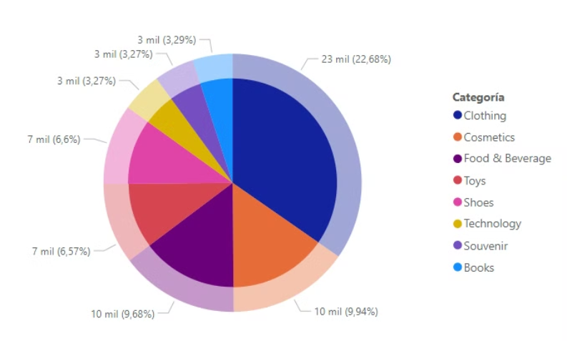
Distribución por Categoría de Productos
Clothing (22,68%): La categoría más popular, indicando un alto interés en moda.
Food & Beverage (9,94%): Los consumidores disfrutan de experiencias gastronómicas.
Cosmetics (9,68%): Fuerte enfoque en cuidado personal y belleza.
Toys (6,57%): Presencia de familias con niños.
Shoes (6,6%): Interés en moda y comodidad.
Technology (3,27%): Interés en productos electrónicos.
Souvenir (3,29%): Mezcla de turistas y locales.
Books (3,27%): Valoran la lectura y el aprendizaje.

Slide 9
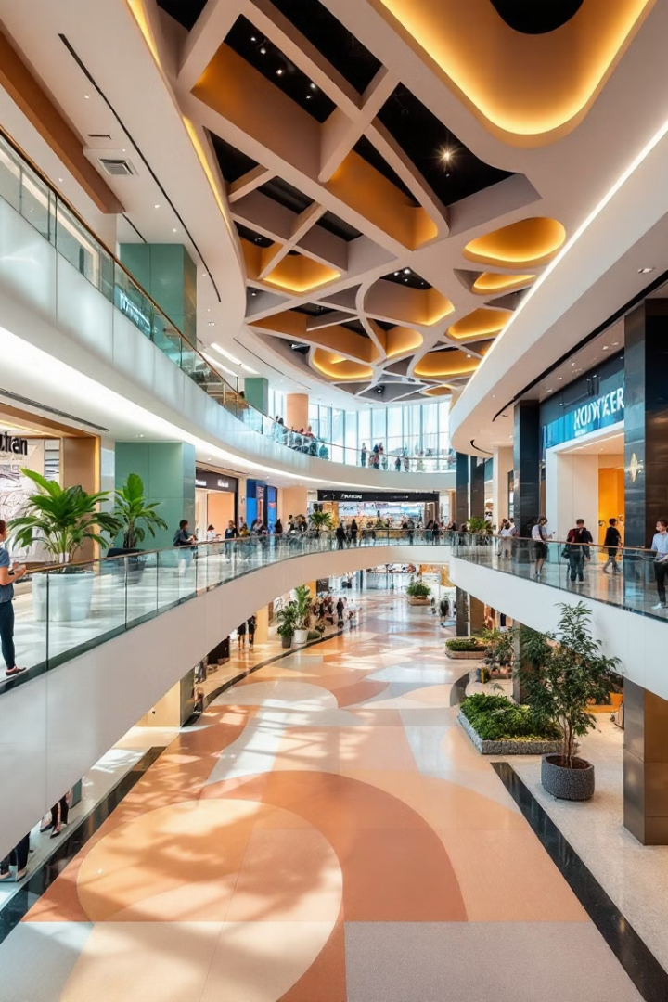
Características Comunes de Éxito
Ubicación Estratégica
Diseño Arquitectónico
Excelente accesibilidad al transporte público, facilitando la visita de diversos grupos demográficos.
Estructuras modernas y funcionales que combinan estética con practicidad, creando ambientes atractivos para los visitantes.
Experiencias Multifacéticas
Integración Tecnológica
Implementación de Wi-Fi gratuito, opciones de pago digital y otras tecnologías que mejoran la experiencia del cliente.
Oferta que va más allá de las compras, incluyendo opciones de entretenimiento, cultura y gastronomía.

Slide 10
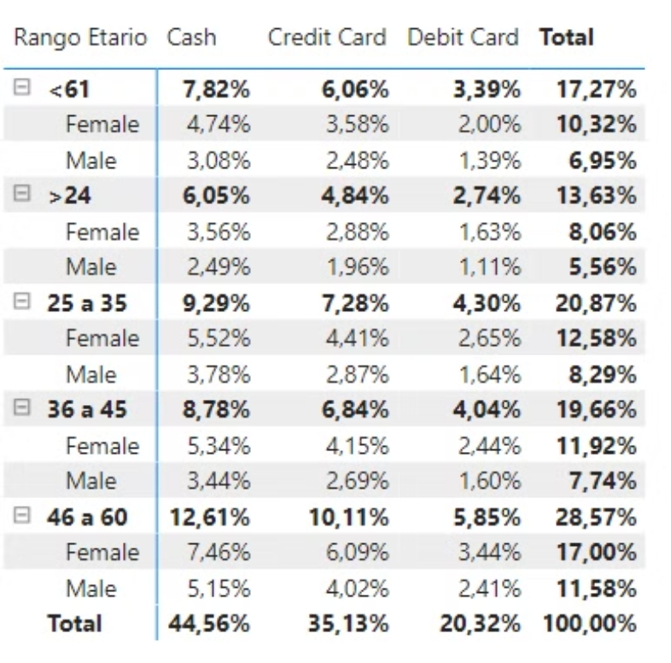
Perfil del Cliente
Se trata de un perfil diverso, con predominancia de mujeres adultas y un equilibrio en métodos de pago entre efectivo y tarjetas. Las estrategias de marketing deben dirigirse a cada segmento, con énfasis en promociones para adultos jóvenes y mayores, inclusión de métodos de pago digitales y campañas que refuercen la confianza en experiencias exclusivas.

Slide 11
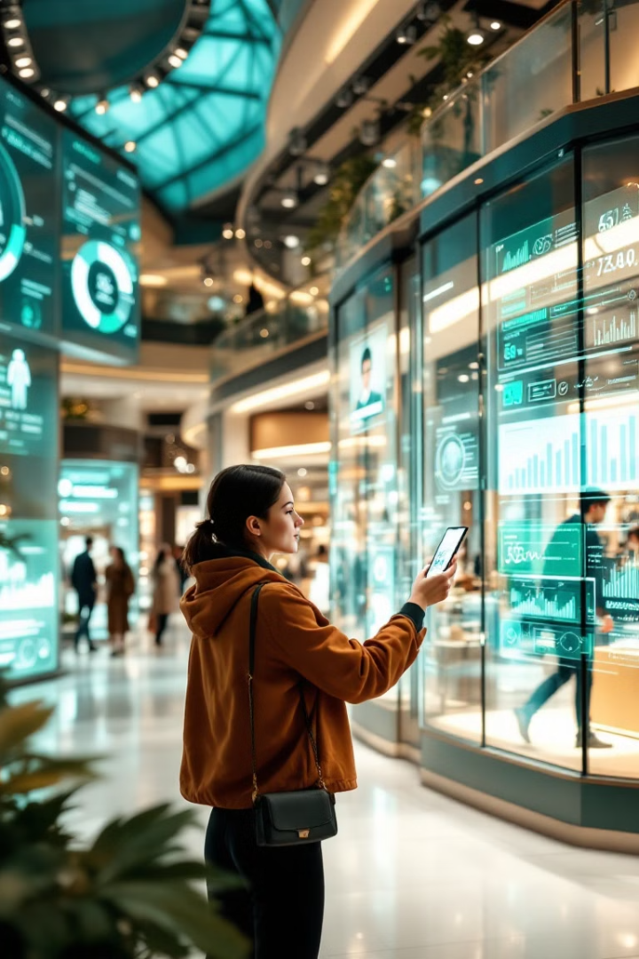




Impacto de la Tecnología en la Experiencia del Cliente
Wi-Fi Gratuito
Facilita la navegación en línea, comparación de precios y uso de apps del centro comercial.
Pagos Digitales
Acelera las transacciones y mejora la seguridad, atrayendo a consumidores tech-savvy.
Apps Personalizadas
Ofrecen mapas interactivos, promociones exclusivas y programas de fidelización.
Análisis de Datos
Permite personalizar ofertas y optimizar la distribución de tiendas según el comportamiento del cliente.
La integración de estas tecnologías no solo mejora la experiencia del cliente, sino que también proporciona valiosos insights para la gestión y estrategia de los centros comerciales.

Slide 12




Tendencias Emergentes y Recomendaciones
Análisis Avanzado de Datos
1
Utilizar IA para predecir tendencias y personalizar ofertas.
2
Estrategias Digitales y Marketing
3
Medios de Pago Adaptados al Consumidor
4
Estrategias Innovadoras
Estas tendencias representan el futuro de los centros comerciales en Estambul. Adoptarlas permitirá a los centros mantenerse relevantes y atractivos para una base de consumidores cada vez más exigente y consciente.

Slide 13
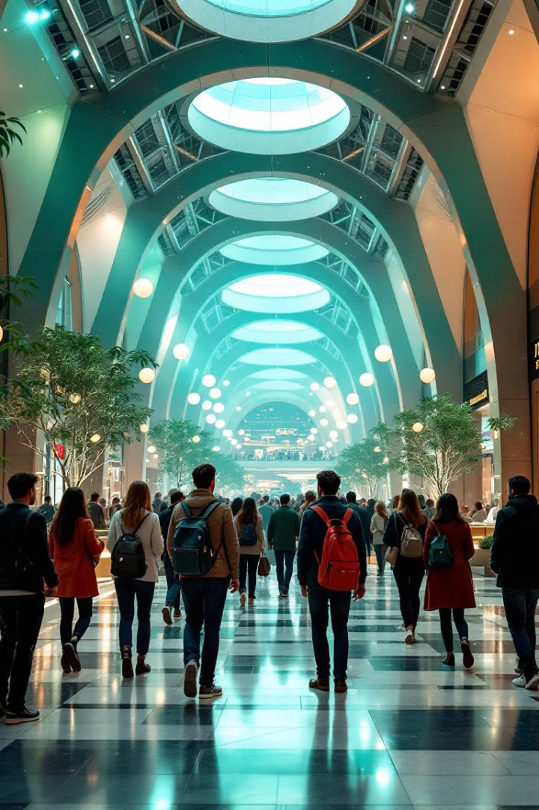
Conclusiones y Próximos Pasos
Innovación Continua
Experiencia Personalizada
Mantenerse al día con las últimas tendencias tecnológicas y de consumo es crucial para el éxito a largo plazo.
Utilizar datos para ofrecer experiencias y ofertas adaptadas a las preferencias individuales de los clientes.
Conexión
Adaptabilidad
Crear un entorno que celebre y apoye la cultura y comunidad local, fomentando un sentido de pertenencia y conexión entre los clientes y el centro comercial.
Diseñar espacios flexibles que puedan adaptarse rápidamente a nuevas tendencias y necesidades del mercado.
El futuro de los centros comerciales en Estambul depende de su capacidad para evolucionar con las demandas cambiantes de los consumidores. Aquellos que logren combinar comercio, tecnología y experiencias únicas estarán mejor posicionados para prosperar en este dinámico mercado.

Slide 14
MUCHAS GRACIAS

